Slide 1
Programmierpraktikum C und C++
Feedback und Warm Up

Slide 2
Block 1

Slide 3
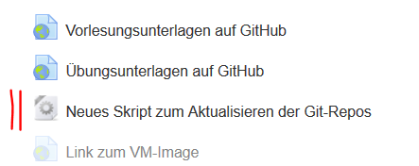
Tag 1-Nachmittag: Anmerkungen
In Version 3 der VM gibt es Probleme mit dem Aktualisieren der Git-Repos
Neues Skript ist im Moodle
git pull ist auf jeden Fall nötig, da V3 noch Folien von 2015 enthält.
Klimaanlage: Zugangstür bitte anlehnen, nicht zumachen.
Wir sind sehr dankbar für Feedback unter
https://github.com/Echtzeitsysteme/tud-cpp-exercises/issues bzw.
https://github.com/Echtzeitsysteme/tud-cpp-lecture/issues
(Auch generelles Feedback)
Am Ende des Tages bitte…
… einfach nur abmelden, nicht den PC ausschalten.
… Ergebnisse sichern – wir können leider für nichts außerhalb von %HOME% garantieren.
Beschreibung von Aufgabe 1.3 war fehlerhaft → Aktualisiert im Übungsblatt!

Slide 4
Tag 3: * und &
Welche Bedeutung kann der Asterisk (*) im Code annehmen?
Welche Bedeutung kann das Ampersand (&) im Code annehmen?
Notes:
Asterisk: (i) Als Teil des Typs bei Pointern, (ii) Als Dereferenzierungsoperator
Ampersand: (i) Als Teil des Typs bei Referenzen, (ii) Als Adressoperator

Slide 5
Tag 4: Rückschau und Aufwärmübungen
Übrigens: Nicht vergessen, hin und wieder mal zu pullen
Beide Repositories
Eher kleine Bugfixes.
Foliennummerierung sollte stabil bleiben

Slide 6
Tag 5: Rückschau und Aufwärmübungen
Aufgabe T4A4.5 ist NICHT optional
Fehler unsererseits – neue Version is online.
Noch ein Grund, regelmäßig zu pullen.
Der Foliensatz für die zweite Woche wird zusätzliche Folien enthalten
Siehe "Folien-Brutkasten" im aktuellen Foliensatz, 2016-09-15 in den Kommentaren
In der VM fehlen evtl. Header für die µC-Projekte.
Bitte innerhalb des …exercises-Repos folgende Befehle aufrufen:
git submodule init
git submodule update --recursive
µC-Beispielprojekte können nicht kopiert werden
Nutzen relative Pfade im exercises-Repo
Alternative 1: Kopieren und manuell das Makefile anpassen
Alternative 2: Über "Create project" ein neues "FX16 project" anlegen.

Slide 7
Tag 6: Evaluationsfragen
Fragen für die Evaluation
Stärkerer Fokus auf C++(11) legen (= weniger Fokus auf C)?
"trifft zu" = mehr C++
"Mitte" = gleich lassen
"trifft nicht zu" = mehr C
Ich hatte vorher keine C++-Kenntnisse
"trifft zu" = Keine Vorkenntnisse
"Mitte" = Eigene kleinere Projekte
"trifft nicht zu" = Sehr erfahrener C++-Programmierer

Slide 8
Tag 6: Evaluationsfragen
Hinweise zur Klausur
Wir gehen davon aus, dass alle nicht-optionalen Übungen der Tage 1-4 bearbeitet wurden und alle Folien soweit verstanden wurden.
Es wird ein Codehandout geben, in dem für bestimmte Funktionen/Datentypen/Methoden eine Beschreibung vorliegt.
NICHT zu erwarten ist bspw. std::vector<T>::push_back
Zu erwarten ist bspw. std::string::find

Slide 9
Block 2

Slide 10
Tag 3: Rückschau und Warm Up (I)
Korrektur zu C++-Referenzen
Konzeptionell: Referenzen sind ein Alias und haben keine eigene Adresse
Implementierungstechnisch:
Referenzen können (natürlich!) Speicher belegen.
Beispiele:
Übergabe an bereits gelinkte Bibliotheken
Als Attribute von Klassen

Slide 11
Tag 3: Rückschau und Warm Up (II)
Was ist hier verkehrt? Welches Problem wird auftreten?
* und &
Welche Bedeutung kann der Asterisk (*) im Code annehmen?
Welche Bedeutung kann das Ampersand (&) im Code annehmen?
// main.cpp
#include "functions.cpp"
int main() {
myNewFunction();
return 0;
}
//functions.hpp
int myNewFunction();
//functions.cpp
#include “functions.hpp” int myNewFunction() {
return -12;
}
Notes:
Lösung: #include von .cpp-Datei -> Verletzung von One Definition Rule

Slide 12
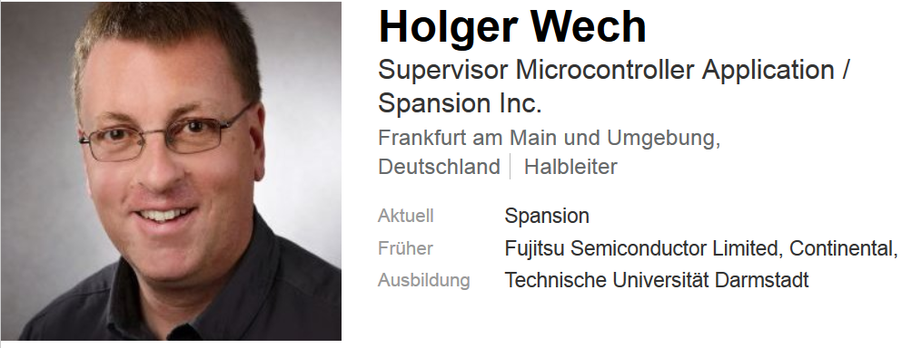
Tag 3: Rückschau und Warm Up (III)
Fragen für die Evaluation am letzten Tag
Stärkerer Fokus auf C++(11) legen (= weniger Fokus auf C)?
Selbsteinschätzung deiner C++-Kenntnisse (1=Keine Vorkenntnisse, 3=Eigene kleinere Projekte, 5=Sehr erfahrener C++-Programmierer)
Gastvortrag am letzten Tag: Holger Wech von Cypress/Spansion

Slide 13
Tag 4: Rückschau und Aufwärmübungen
Übrigens: Nicht vergessen, hin und wieder mal zu pullen
Beide Repositories
Eher kleine Bugfixes.
Foliennummerierung sollte stabil bleiben

Slide 14
Tag 6: Evaluationsfragen
Fragen für die Evaluation
Stärkerer Fokus auf C++(11) legen (= weniger Fokus auf C)?
"trifft zu" = mehr C++
"Mitte" = gleich lassen
"trifft nicht zu" = mehr C
Ich hatte vorher keine C++-Kenntnisse
"trifft zu" = Keine Vorkenntnisse
"Mitte" = Eigene kleinere Projekte
"trifft nicht zu" = Sehr erfahrener C++-Programmierer

Slide 15
Tag 6: Hinweise zur Klausur
Hinweise zur Klausur
Wir gehen davon aus, dass alle nicht-optionalen Übungen der Tage 1-4 bearbeitet wurden und alle Folien soweit verstanden wurden.
Es wird ein Codehandout geben, in dem für bestimmte Funktionen/Datentypen/Methoden eine Beschreibung vorliegt.
NICHT zu erwarten ist bspw. std::vector<T>::push_back
Zu erwarten ist bspw. std::string::find

